Slide 1
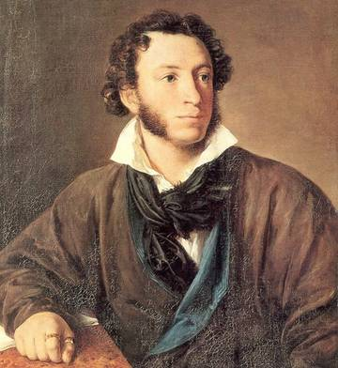
Александр Сергеевич Пушкин
Юные годы.

Slide 2

Родился 6 июня 1799г. в Москве.
Отец, Сергей Львович Пушкин,
принадлежал к старинному дворянскому роду.
Герб рода Пушкиных
Мать, Надежда Осиповна Ганнибал, была
внучкой Ибрагима Ганнибала –
«арапа Петра Великого»

Slide 3
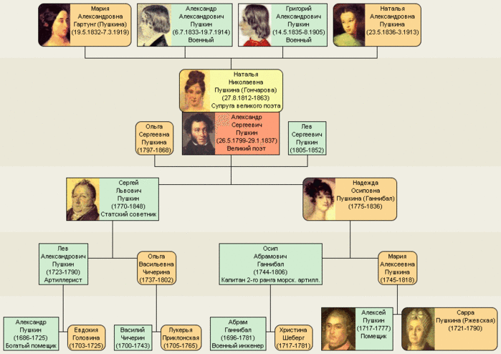
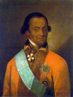
Родословная

Slide 4
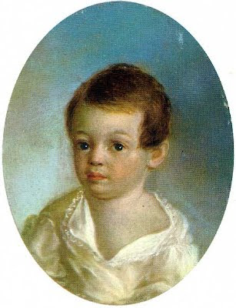
До 7 лет Пушкин был неповоротливым и робким, чем приводил в отчаяние родителей, они опасались даже за его умственные способности.
Он не был любимым сыном. Мать отдавала предпочтение дочери Ольге и младшему сыну Льву.

Slide 5
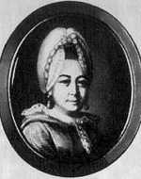
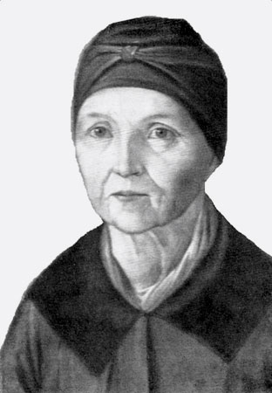
Друзьями его детства были
бабушка Марья Алексеевна
и няня Арина Родионовна
Марья Алексеевна была женщина замечательная, превосходно говорила и писала по-русски.
Няня, Арина Родионовна, была из старинных, преданных слуг, поражала знанием народной поэзии: ей известен был весь сказочный мир.
Поговорки, присказки не сходили у нее с языка. Большую часть народных былин и песен, которых Пушкин много знал, слышал он от Арины Родионовны.

Slide 6
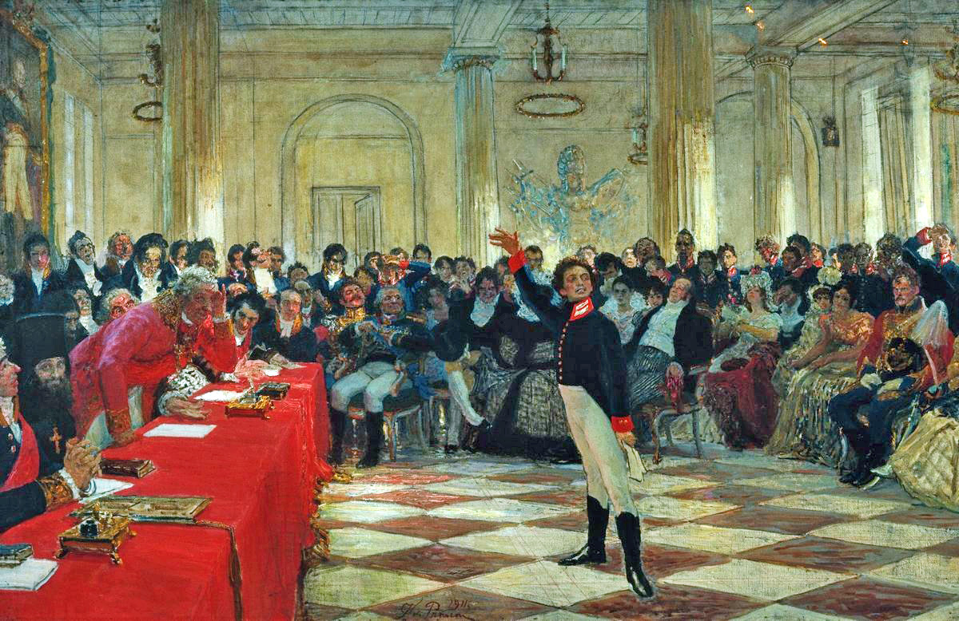
В 7 лет с Сашей произошел переворот: из вялого и неповоротливого он сделался резвым и шаловливым. Няню и бабушку сменили иностранные гувернёры и учителя. Из домашнего обучения Пушкин вынес прекрасное знание французского языка и любовь к чтению.
В 1811г. Александр Пушкин поступил в Царско-сельский лицей. Здесь он впервые почувствовал себя поэтом.
Товарищи относились к Пушкину не очень хорошо, потому что он был умнее и многое прочёл, о чем они и не слыхали. Они прозвали его французом за отличное знание языка, что оскорбляло юношу в эпоху войны 1812 года, когда люди ненавидели всё французское.
Но Пушкин не важничал перед товарищами. И скоро стал душой класса, а затем центром литературного кружка.

Slide 7
Евдокимов Тимур, 3 «г» класс
В работе были использованы:
Универсальный справочник школьника: 1-4 классы. – М.: Эксмо, 2012.
материалы сайта www.boldinomuzey.ru

